Slide 1



9. Centar znanja za društveni razvoj
ZAJEDNICA ŽUPANIJSKIH ZAJEDNICA, UDRUGA I ČLANOVA HRVATSKIH VOJNIH INVALIDA
REPUBLIKE HRVATSKE - HVIDR-a RH
KONFERENCIJA: ISKORAK hrvatskih branitelja i stradalnika domovinskog rata u civilnom društvu
ZAGREB, 5. Studeni 2018.

Slide 2
HVIDR-a RH je dragovoljna zajednica županijskih zajednica, udruga i članova HVIDR-a RH, udruženih radi zaštite i promicanja zajedničkih nacionalnih, humanitarnih, socijalnih, zdravstvenih, sportskih, kulturnih i drugih interesa i ciljeva, te zajedničkih uvjerenja.
VIZIJA, MISIJA, VRIJEDNOSTI I PRINCIPI DJELOVANJA
VIZIJA
Nacionalna organizacija kvalitetnih i održivih udruga članica koje osiguravaju aktivno sudjelovanje hrvatskih ratnih vojnih invalida Domovinskog rata u razvoju civilnog društva.
MISIJA
Doprinijeti kvalitetnom i ravnopravnom sudjelovanju hrvatskih ratnih vojnih invalida u svim segmentima društva, te osnaživanju udruga članica kroz informiranje, edukaciju, zastupanje i senzibilizaciju javnosti, te promicanje vrijednosti Domovinskog rata.
Sukladno ciljevima djeluje na području branitelja i stradalnika, ljudskih prava i socijalne sigurnosti.
Vrijednosti i principi djelovanja očituju se realizaciji ciljeva Statuta HVIDR-a RH.

Slide 3
OPĆENITO O UDRUZI
Inicijativa za osnivanje Saveza HVIDR-a RH nastala je davne 1992. godine na prijedlog ranjenih hrvatskih branitelja teško stradalih u obrani suvereniteta RH koji su se nalazili na rehabilitaciji u Božidarevićevoj bolnici u Zagrebu. Udruga je osnovana 25. travnja 1992., a sastanak Inicijativnog odbora HRVI-a 25. veljače 1992. danas se obilježava kao Dan osnivanja HVIDR-a RH.
Od svoga osnivanja do danas aktivnosti udruge obuhvaćaju ostvarivanje ciljeva Statuta, sa posebnim osvrtom na socijalnu i pravnu zaštitu hrvatskih ratnih vojnih invalida Domovinskog rata, te promicanje, razvitak i unapređenje vrijednosti DR, kao i njegovih žrtava.
Provođenjem svojih aktivnosti HVIDR-a RH zauzima visoko mjesto u društvenoj zajednici, kao najveća i najbolje organizirana udruga hrvatskih ratnih vojnih invalida iz DR koja kontinuirano djeluje od 1992. godine, te danas broji 38600 članova i u svom sastavu ima 130 članica na nivou županija, gradova i bviših općina, koje imaju status pravne osobe i djeluju u pravnom prometu sukladno odredbama Zakona o udrugama.
Rad HVIDR-a RH koordiniran je tijelima upravljanja predviđenim Statutom, kako slijedi: - Sabor, Glavni odbor, Predsjedništvo, Predsjednik, Nadzorni odbor i Sud časti. Tijela se biraju na vijeme od 4 godine, a mandat aktualnim predsjednicima i članovima tijela traje do 13. listopada 2021. godine. Predsjednik HVIDR-a RH je Josip Đakić.

Slide 4
PROSTOR I SREDSTVA ZA RAD UDRUGE
HVIDR-a RH od 1992. godine kontinuirano djeluje u istom poslovnom prostoru za rad na adresi Galovićeva 10 u Zagrebu u vlasništvu RH s pravom korištenja na neodređeno vrijeme bez naknade, koji je opremljen PC opremom, uredskim namještajem i drugim sredstvima za rad udruge.
Od svoga osnivanja do 2014. godine udruga se najvećim dijelom financirala iz državnog proračuna i od sredstava iz dijela prihoda od igara na sreću iz razdjela Ministarstva hrvatskih branitelja isključivo za provođenje svojih tradicionalnih i ostalih programa i projekata, a od ostalih donatora najviše se ističu javna i privatna poduzeća, te druge fizičke i pravne osobe koje su pomagale u radu udruge, uređenju poslovnih prostorija, informatizaciji, te donaciji za pravnu pomoć, kao i pomoć članovima u teškim egzistencijalnim uvjetima ili lošem zdravstvenom stanju. Tijekom godina, ovisno o potrebi provođenja određenih aktivnosti projekata, Udruga se uspješno prijavljivala i na druge natječaje, te je uvijek dobila tražena sredstva.

Slide 5
INSTITUCIONALNA POTPORA NACIONALNE ZAKLADE ZA RAZVOJ CIVILNOG DRUŠTVA 2014.-2016. godine
U razdoblju od 2014. – 2016. HVIDR-a RH je bila korisnik institucionalne potpore Nacionalne zaklade za razvoj civilnog društva, te je tijekom trogodišnjeg razdoblja, kroz ulaganje u ljudske resurse i plaćanje troškova potrebnih za normalni rad udruge (hladni pogon), došlo do stabilizacije i daljnjeg razvoja, što je dovelo do lakšeg provođenja aktivnosti u zaštiti i ostvarivanju prava članova HRVI-a i njihovih obitelji, kvalitetnijem provođenju projekata i utjecaju na javnu politiku, kao i aktivnosti u promicanju digniteta Domovinskog rata, u suradnji sa velikim brojem partnera iz sastava organizacija civilnog društva, posebice udruga iz Domovinskog rata, tijela države uprave, trgovačkih društava, kao i jedinica lokalne i regionalne samouprave, te srodnih udruga i organizacija iz drugih zemalja.

Slide 6
SPORAZUM O RAZVOJNOJ SURADNJI U PODRUČJU CENTARA ZNANJA U RH – 9. CENTAR ZNANJA - područje djelovanja: unaprjeđenje kvalitete življenja hrvatskih branitelja i stradalnika iz Domovinskog rata
- Iskustva 2017.-2018.
Sklapanjem Sporazuma o razvojnoj suradnji 2017. godine sa Nacionalnom zakladom za razvoj civilnog društva i Ministarstvom hrvatskih branitelja, HVIDR-a RH je radila na aktivnostima realizacije pripremne faze provedbe aktivnosti udruge kao 9. Centra znanja za društveni razvoj u RH, a 2018. godine, zajedno sa ostalih 14. braniteljskih i stradalničkih udruga iz Domovinskog rata u 9. Centru znanja, provodili smo aktivnosti temeljem odredaba Sporazuma i Pravila o standardima i načinu provođenja Razvojne suradnje za suradnje organizacije i to:
ulaganje u ljudske resurse u cilju unaprjeđenja organizacijske učinkovitosti kroz provođenja aktivnosti koordinacije i izobrazbe zaposlenica i članova tijela HVIDR-a RH koji su sudjelovali na svim edukacijama u organizaciji Zaklade i Ministarstva 2017.-2018. godine;
prijenos specifičnih znanja i iskustava u području unaprjeđenja života branitelja i promicanja vrijednosti Domovinskog rata kroz organizaciju seminara, predavanja, interaktivnih radionica, okruglih stolova i tribina, te suradnje sa udrugama iz drugih zemalja;
aktivnosti zagovaranja pozitivnih društvenih promjena, provedbe istraživanja i analize javnih politika realizirale su se u cilju unaprjeđenja kvalitete življenja hrvatskih ratnih vojnih invalida kao i članova njihovih obitelji.

Slide 7
EDUKACIJE I KOORDINACIJSKI SASTANACI 2017. – 9. CENTAR ZNANJA
Tijekom 2017. godine održane su slijedeće edukacije i koordinacijski sastanci suradnih organizacija na kojima su sudjelovali predstavnici HVIDR-a RH:
30. i 31. siječnja 2017. u Tuheljskim toplicama održani su sastanci udruga iz DR, koje su od 2014. godine bile korisnice trogodišnje institucionalne podrške za stabilizaciju i/ili razvoj udruga u okviru sustavnih oblika podrške Nacionalne zaklade za razvoj civilnoga društva, te su potpisani Sporazumi sa Zakladom i Ministarstvom hrvatskih branitelja o prijelaznom razdoblju za uključivanje u Razvojnu suradnju u području Centara znanja za društveni razvoj.
Predstavnici HVIDR-a RH sa područja Zadarske županije sudjelovali su na sastanku svih Centara znanja od 01. do 03. ožujka u Zadru.
Na svim pripremnim sastancima u okviru EU projekta „Promicanje društvenog poduzetništva hrvatskih branitelja iz DR, organizacija civilnog društva i zadruga braniteljske i stradalničke populacije iz DR – sudjelovali su zaposlenici, predsjednici i članovi tijela HVIDR-a RH u Mariji Bistrici, Zagrebu i Osijeku.
Pravna savjetnica HVIDR-a RH je sudjelovala na izobrazbi i usavršavanju u području javne nabave u organizaciji Temporis edukacija.
06. i 07. studenog u organizaciji Nacionalne zaklade za razvoj civilnog društva, pravna savjetnica je sudjelovala na koordinacijskom sastanku u Zadru sa predstavnicima svih udruga uključenih u provedbu Razvojne suradnje u području Centara znanja za društveni razvoj u RH.

Slide 8
EDUKACIJE I KOORDINACIJSKI SASTANCI 2018. – 9. CENTAR ZNANJA
Tijekom 2018. godine održane su slijedeće edukacije i koordinacijski sastanci suradnih organizacija na kojima su sudjelovali predstavnici HVIDR-a RH:
21. veljače na sastanku udruga iz Centra znanja za društveni razvoj unapređenja življenja branitelja i stradalnika iz DR.
12. - 16. ožujka - na radionici „Kreativna priprema prijava na ESF natječaje“ i „Društveno poduzetništvo u teoriji i praksi“ koje se održavalo u IMPACT centru u Zadru.
09. – 13. travnja – izobrazba o pripremi prijava na ESF natječaje u Ministarstvu hrvatskih branitelja, u organizaciji Nacionalne zaklade za razvoj civilnog društvva.
09. svibnja – radni sastanak u MHB u svezi predstavljanja EU projekta „ Jačanje kapaciteta stručnjaka koji pružaju psihosocijalnu skrb za hrvatske branitelje i stradalnike Domovinskog rata – Faza 1“ .
17. - 19. svibnja – „Simpozij stručnjaka koji pružaju skrb hrvatskim braniteljima i stradalnicima DR” u organizaciji MHB.
Na Javni poziv MHB od 26. travnja dostavljena je prijava pravne savjetnice HVIDR-a RH za sudjelovanje u EU projektu MHB ''Jačanje kapaciteta stručnjaka koji pružaju psihosocijalnu skrb za hrvatske branitelje i stradalnike Domovinskog rata – Faza 1''.
Poslovna tajnica HVIDR-a RH je sudjelovala na izobrazbi organiziranoj od strane Zaklade u svibnju i lipnju 2018. u prostorijama Sveučilišnog računskog centra u Zagrebu (SRCE). Slijedom navedenog, započeta je izrada programa kroz koji ćemo putem webinara tijekom 2019. godine održati virtualna predavanja putem kojim ćemo educirati naše udruge članice o propisima vezanim za rad udruga, posebice aktualne primjene Uredbe o zaštiti osobnih podataka, aplikacije nove evidencije članstva, knjigovodstva i dr. propisa.
Pravna savjetnica je zajedno sa poslovnom tajnicom HVIDR-a RH, sudjelovala na tečaju "Poslovanje i knjigovodstvo udruga”.
17. rujna – na radionici u sklopu programa podrške prijaviteljima na poziv „Razvoj i širenje izvaninstitucionalnih usluga za hrvatske branitelje i stradalnike Domovinskog rata“ koje je održano u MHB, sudjelovala je poslovna tajnica.
U sklopu provođenja aktivnosti prijenosa znanja i izvještavanja udruga, dostavljene su prezentacije sa radionica svim županijskim i gradskim udrugama članicama.

Slide 9
PRIJENOS SPECIFIČNIH ZNANJA - ORGANIZACIJA SEMINARA, INTERAKTIVNIH RADIONICA, PREDAVANJA, OKRUGLIH STOLOVA I TRIBINA – 2017.
29.03.2017. u suradnji sa Fakultetom elektrotehnike i računarstva Sveučilišta u Zagrebu, održan je seminar i interaktivna radionica pod nazivom "Digitalne tehnologije u jačanju mentalnog zdravlja hrvatskih branitelja“ u Zagrebu - prof. dr. sc. Krešimir Ćosić, FER, predavanje: „Bihevioralno-kognitivni modeli anksioznosti“, dr. sc. Danijela Žakić Milas, Klinika za psihijatriju „Vrapče“ , te predavanje: „Sam svoj psihoterapeut uz pomoć suvremene tehnologije“, prof. dr. sc. Miro Jakovljević, Klinika za psihijatriju Kliničkog bolničkog centra Zagreb.
19.09.2017.održan je okrugli stol na Kliničkom bolničkom centru Osijek i Medicinskom fakultetu Sveučilišta Josipa Jurja Strossmayera u Osijeku, gdje je prof.dr.sc. Krešimir Ćosić - FER održao predavanje „Mogućnosti suvremenih digitalnih tehnologija u jačanju mentalnog zdravlja hrvatskih branitelja“. Predavanje je u nazočnosti medija pratilo pedesetak osoba, psihologa, psihijatara, te članova HVIDR-a RH i hrvatskih branitelja iz braniteljskih udruga Slavonije i Baranje.
Predsjednik HVIDR-a RH sudjelovao je u Bruxellesu u Europskom parlamentu na Konferenciji „Rasvjetljavanje istine o nestalim hrvatskim braniteljima i civilima u Domovinskom ratu“.
Nakon održavanja redovnog izbornog Sabora HVIDR-a RH, 13.10.2017. u Makarskoj je održana tribina o novom Zakonu o hrvatskim braniteljima iz DR i članovima njihovih obitelji koji je predstavio ministar hrvatskih branitelja g. Tomo Medved.

Slide 10
PRIJENOS SPECIFIČNIH ZNANJA – suradnja sa veteranima iz Ukrajine i Kosova 2017.-2018.
Realizaciju aktivnosti prenošenja specifičnih znanja naša udruga je provela organizacijom radnog sastanaka u ožujku 2017. i veljači 2018. sa predstavnicima udruga veterana iz Ukrajine i Kosova. Sastancima su nazočili i predstavnici MHB i Veleposlanstva Ukrajine.
Na zamolbu veterana Ukrajine i Kosova dogovorene su aktivnosti suradnje u razmjeni iskustava i pomoć naših udruga u svrhu prijenosa znanja radi rješavanja prava veterana Ukrajine i Kosova u zakonskom okviru putem njihovih državnih institucija, budući da je to još u početnoj fazi razvoja, kao i razvijanje suradnje na međunarodnim projektima psihosocijalne rehabilitacije u cilju ublažavanja ratnih posljedica i uključivanja u društveni život.

Slide 11
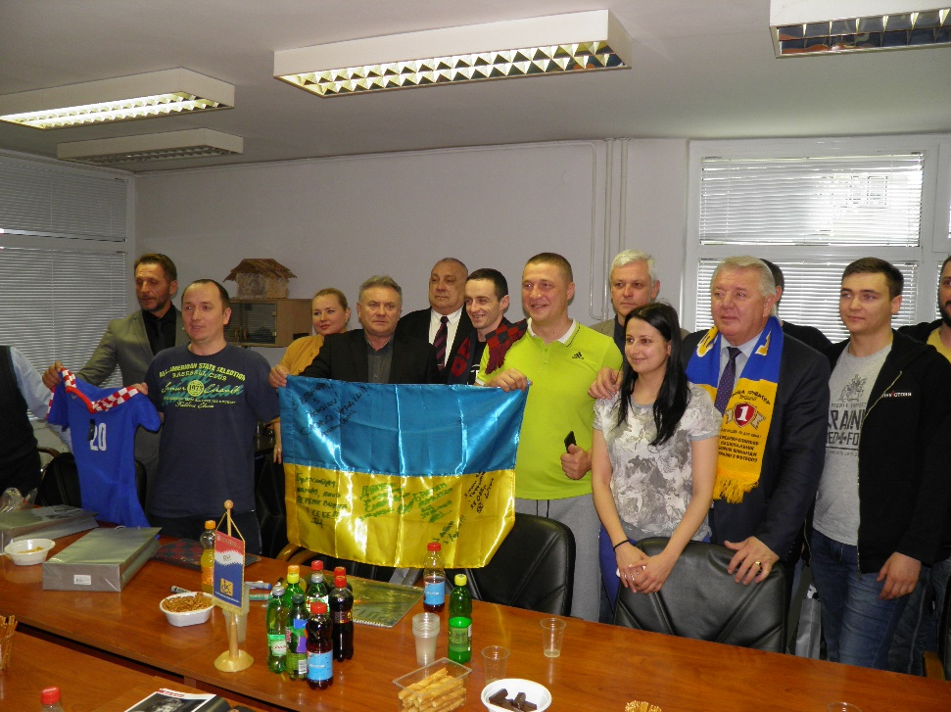
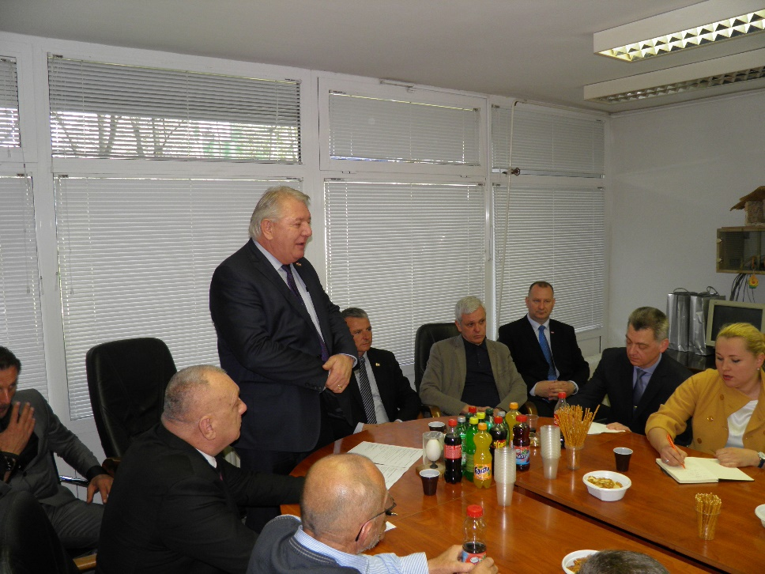
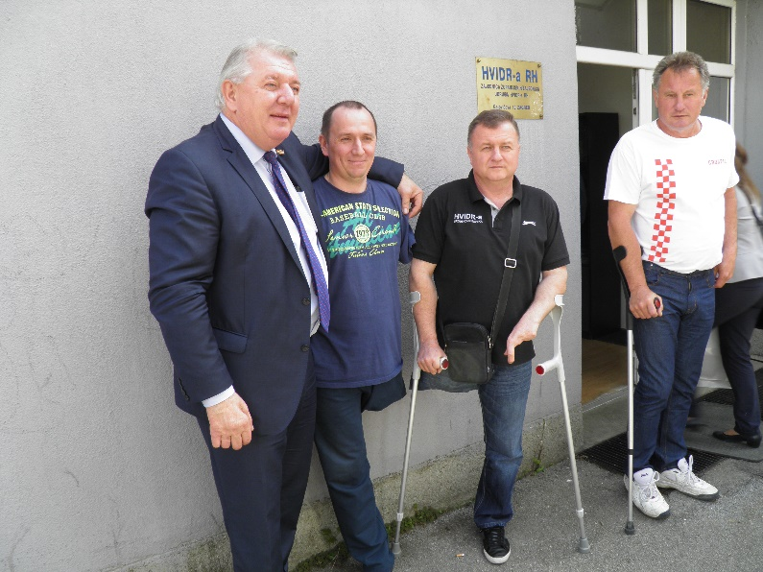

Slide 12
ZAGOVARANJE POZITIVNIH DRUŠTVENIH PROMJENA I ISTRAŽIVANJE JAVNIH POLITIKA 2017.-2018.
Predstavnici HVIDR-a RH su sudjelovali u radu svih Projektnih timova Ministarstva hrvatskih branitelja osnovanih u svrhu zaštite digniteta sudionika i stradalnika Domovinskog rata, te donošenja Jedinstvenog Zakona o hrvatskim braniteljima iz Domovinskog rata i članovima njihovih obitelji, koji je usvojen u prosincu 2017. te je stupio na snagu 1.1.2018.
Predsjednik HVIDR-a RH kontinuirano sudjeluje u radu Upravnog odbora Fonda hrvatskih branitelja, kao i radu Saborskog odbora za ratne veterane i Odbora za obranu.
Tijekom 2017. HVIDR-a RH je organizirala niz radnih sastanaka na temu prestanka propisane mjere smanjenja mirovina sa nadležnim institucijama. Odlukom Vlade RH određen je prestanak primjene iste mjere smanjenja mirovina sa danom 1. rujna 2017.
Pravna savjetnica HVIDR-a RH kontinirano sudjeluje u radu Povjerenstva Vlade RH za osobe sa invaliditetom u svrhu zaštite prava HRVI-a.

Slide 13
PROVOĐENJE PROJEKATA 2014.-2018.
Tijekom razdoblja od 2014.-2018. godine, za provođenje projekata, temeljem provedenih javnih natječaja Ministarstva hrvatskih branitelja – HVIDR-a RH je sklopila ugovore o financijskoj potpori za ukupno 20 projekata, među kojima se ističu:
SVEHRVATSKO ŠPORTSKO NATJECANJE INVALIDA DOMOVINSKOG RATA RH – SŠNIDOR
SNIDOR je športsko natjecanje HRVI-a koje je nastalo prije 24 godine u sklopu ustroja Ministarstva obrane RH, a do sada su gradovi domaćini bili: Makarska, Varaždin, Vukovar, Mostar, Knin, Osijek, Pula, Split, Šibenik, Zadar, Virovitica, Zagreb i Poreč. Osnovna svrha organiziranja ovog tradicionalnog projekta je psihosocijalno osnaživanje i briga o promicanju športskih i rekreativnih aktivnosti HRVI-a, radi unapređenja njihove opće zdravstvene sposobnosti, te provođenje psihičke i zdravstvene rehabilitacije u cilju lakšeg uključivanja u društveni život nakon stradavanja u Domovinskom ratu. Ministarstvo hrvatskih branitelja je nakon svoga osnivanja prepoznalo vrijednosti ovog projekta, svih ovih godina podupiralo ga je svojom financijskom podrškom temeljem uvjeta natječaja, te je bilo Visoki pokrovitelj SŠNIDOR-a.
Sustav definira dvije razine natjecanja, tako da se tijekom godine održavaju izlučna natjecanja na području svih županija u RH i na području BiH (kroz realizaciju projekta – Suradnje sa udrugama iz drugih zemalja – HVIDR-a HVO HB), a na završnom natjecanju se okuplja oko 1000 najboljih športaša, HRVI-a, članova 22 postave: koji se natječu u 10 invalidskih športskih disciplina, odnosno 28 športskih natjecateljskih kategorija: boćanje, viseće kuglanje, elektronski pikado, kuglanje, plivanje, stolni tenis, streljaštvo (zračna puška), šah, športski ribolov i utrka u invalidskim kolicima. Provodi se i natjecanje slijepih HRVI-a u disciplinama: elektronski pikado, kuglanje i plivanje. Također na natjecanju sudjeluje i osamdeset 100%-tnih HRVI-a I grupe u kolicima koji se natječu u više disciplina sukladno propozicijama natjecanja, te izbornici, suci, pratnja 100%-tnih HRVI-a, provedbeno-organizacijski odbor natjecanja i dr. sudionici.

Slide 14
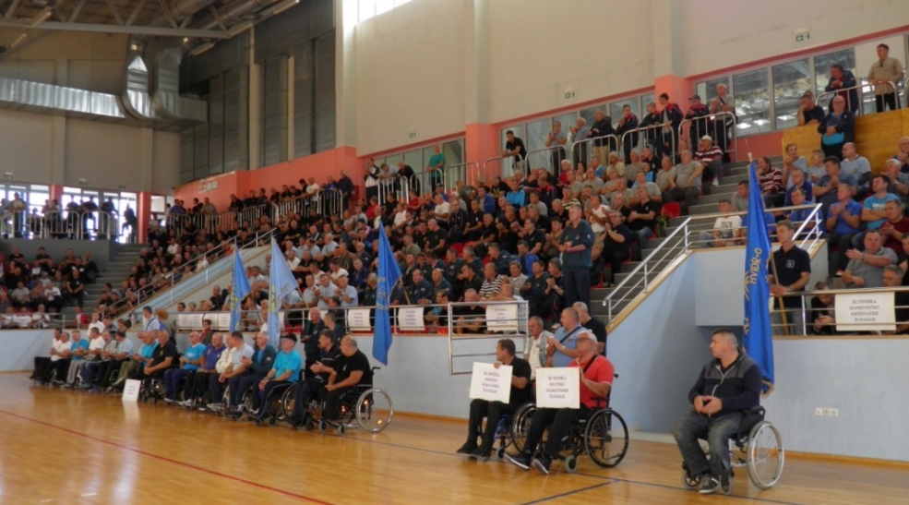
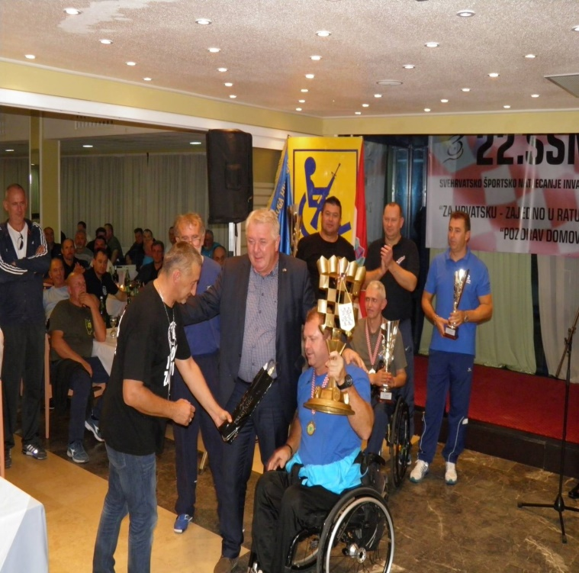
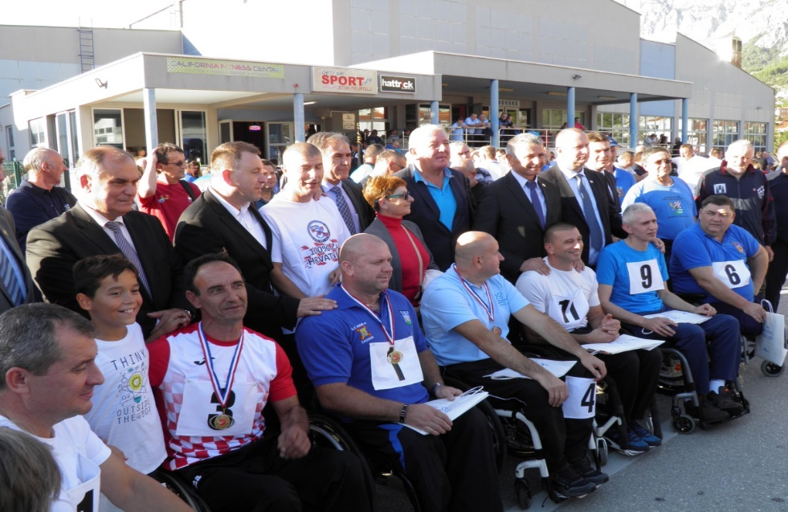
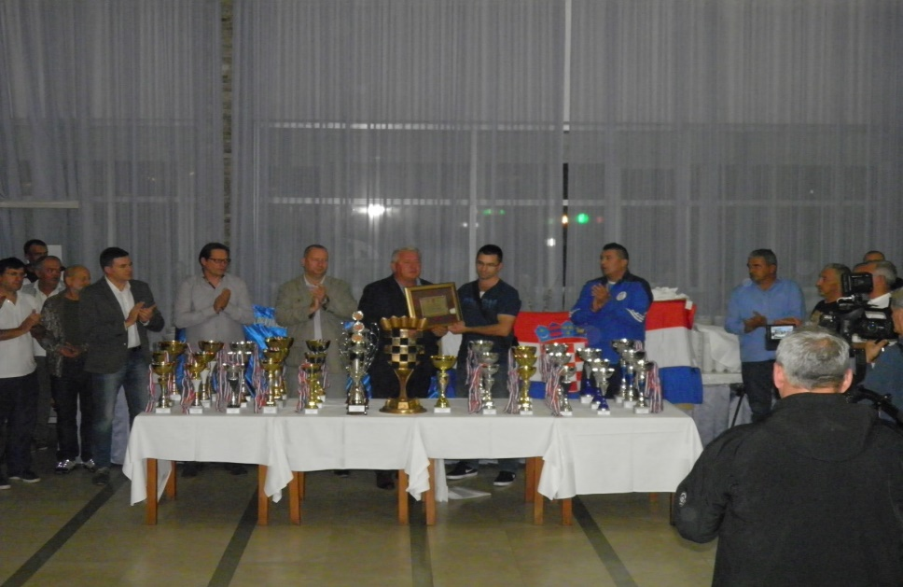
SŠNIDOR
Samo u razdoblju od 2014.-2018. godine, na natjecanju SŠNIDOR-a sudjelovalo je oko 5000 HRVI-a iz svih županija, Grada Zagreba i najboljih športaša, članova HVIDR-a HVO HB.

Slide 15
DOPRINOS HRVI SUDIONIKA SŠNIDOR-a PARAOLIMPIJSKOM SPORTU
Natjecanje se odvija po strogim propozicijama prema pravilima paraolimpijskog sporta, što je i rezultiralo izvrsnim rezultatima sudionika SŠNIDOR-a koji su postigli vrhunske športske uspjehe na međunarodnim svjetskim prvenstvima te su na taj način pridonijeli razvoju paraolimpijskog sporta u RH.
2009. godine, na svjetskom prvenstvu, bacači kugle, HRVI Darko Kralj, Boro Rađenović i i Josip Slivar okitili su se zlatnim medaljama. Najveći uspjeh hrvatske paraolimpijske atletike ostvario je Darko Kralj osvajanjem zlatne medalje i rušenjem svjetskog rekorda na paraolimpijskim igrama u Pekingu 2008. dok je 2012. godine osvojio brončanu medalju na svjetskom prvenstvu u Londonu.
Zapažene uspjehe na međunarodnoj sceni ostvarili su i Alen Ružić i Ivica Vugrinec u streličarstvu i Siniša Čosić u jahanju, Zoran Križanec, 100% HRVI u kolicima, koji je osvojio 4. mjesto na svjetskom prvenstvu stolnotenisača sa invaliditetom u Švicarskoj.

Slide 16
PARAOLIMPIJSKI USPJESI
Sudionici SŠNIDOR-a su sudjelovali u hrvatskoj reprezentaciji u sjedećoj odbojci, tenisača u kolicima, te su nositelji razvoja i košarke u invalidskim kolicima.
Značajan je i uspjeh izbornika hrvatskih reprezentacija Marija Saćera u streljaštvu, Danijela Kufnera karate u invalidskim kolicima i Milana Maretića u boćanju za osobe s cerebralnom paralizom.
Radi velikog uspjeha tradicionalnog projekta HVIDR-a RH - Svehrvatskog športskog natjecanja invalida DR na unaprjeđenje življenja HRVI-a i društvenu zajednicu u cjelini, planiramo i dalje raditi na realizaciji istog, te je u tijeku izrada fotomonografije o nastanku SŠNIDOR-a i njegovom utjecaju na rehabilitaciju HRVI-a i sportske uspjehe vrhunskih sportaša paraolimpijaca u međunarodnom paraolimpijskom sportu.

Slide 17
USPJESI SUDIONIKA SŠNIDOR-a U PARAOLIMPIJSKOM SPORTU

Slide 18
UMJETNIČKE RADIONICE i HUMANITARNE AUKCIJE
Radi se o tradicionalnom projektu HVIDR-a RH koje je prvi put održano 2007. godine, u svrhu psihosocijalne rehabilitacije i razvijanja umjetničko-stvaralačkih aktivnosti HRVI-a, organiziranju humaniranih izložbi i aukcija, stvaranja fundusa umjetničkih djela HVIDR-a, izradi kataloga, te prezentaciji radova umjetnika HRVI-a u zemlji i inozemstvu.
Ministarstvo hrvatskih branitelja je od samog početka prepoznalo vrijednost ovog dugogodišnjeg projekta HVIDR-a RH, te je redovito pomagalo u njegovoj realizaciji na dobrobit hrvatskih branitelja i invalida Domovinskog rata.
Samo tijekom razdoblja 2014. do 2018. godine održane su 4 umjetničke radionice u Baškom polju, Krapini i Kaštelima gdje su umjetnici izradili preko 190 umjetničkih djela, te su organizirane humanitarne aukcije pod nazivom „Umjetnošću do ključa istine i slobode“ u Baškom polju, Krapini, Zagrebu, Šibeniku i Kaštelima, te drugim županijskim središtima u svrhu pomoći u obrani hrvatskih branitelja, kao i pomoći onim HRVI-ima u teškoj materijalno-financijskoj situaciji. Također su organizirane prezentacije radova umjetnika HRVI-a putem izložbi u gotovo svim županijskim središtima u RH i inozemstvu.

Slide 19
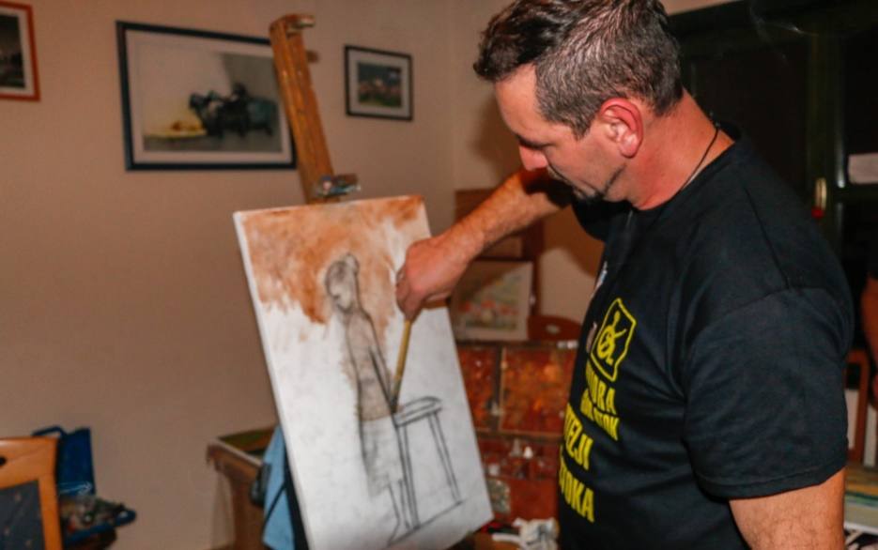
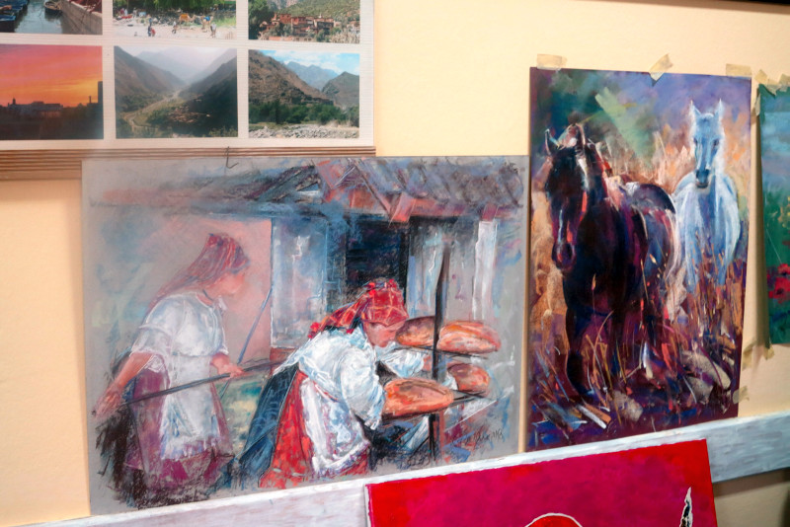
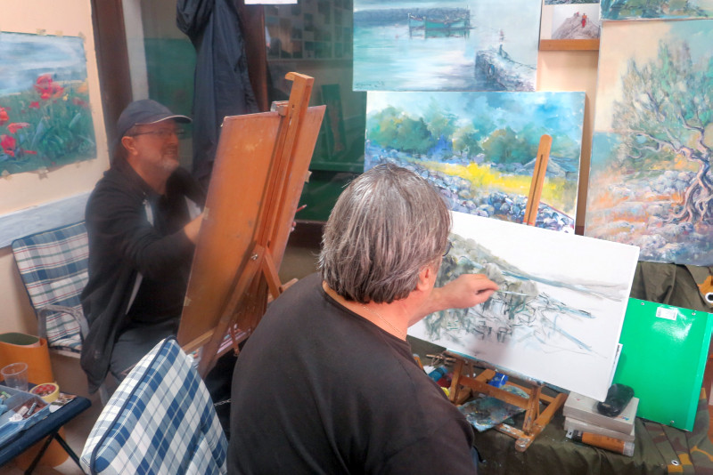
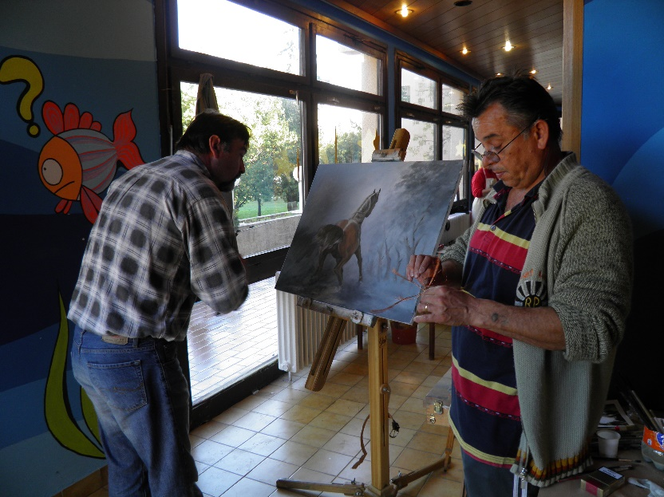
UMJETNIČKE RADIONICE HVIDR-a RH

Slide 20
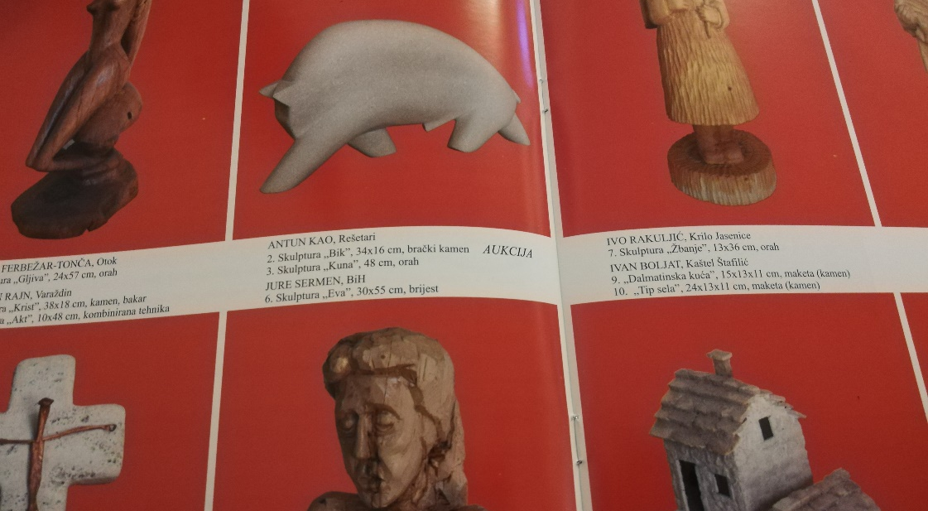
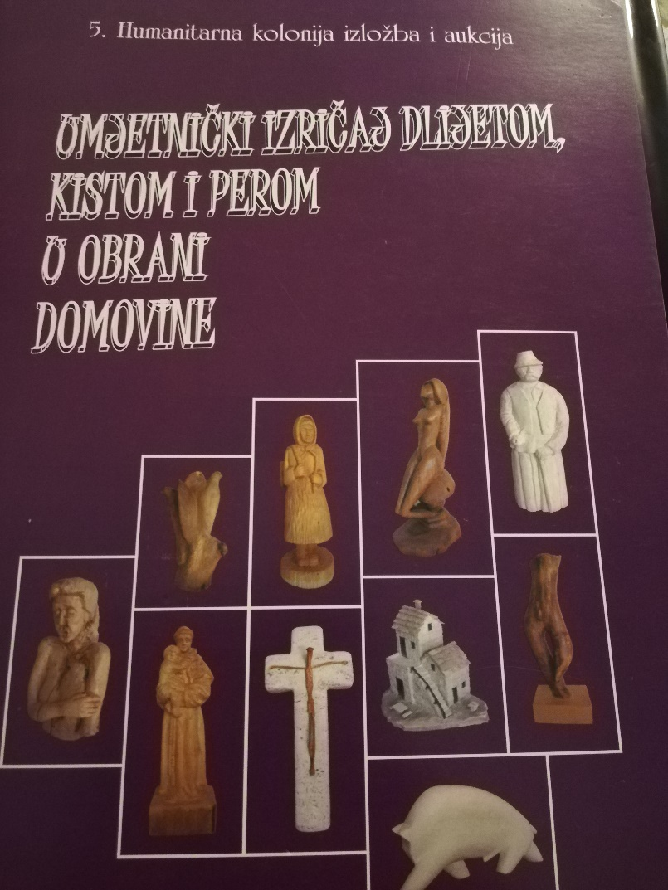
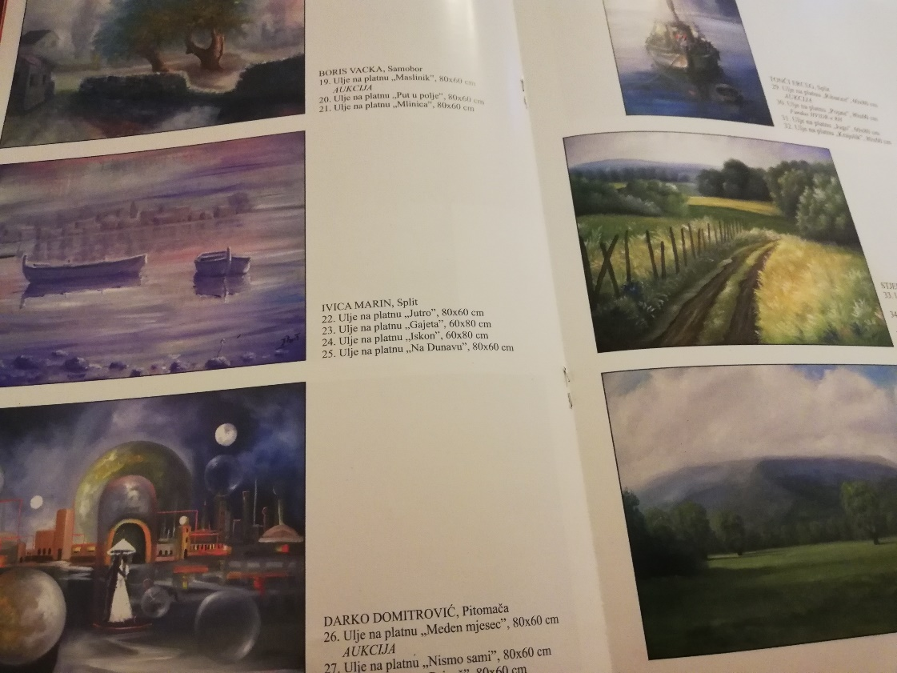
ka

Slide 21
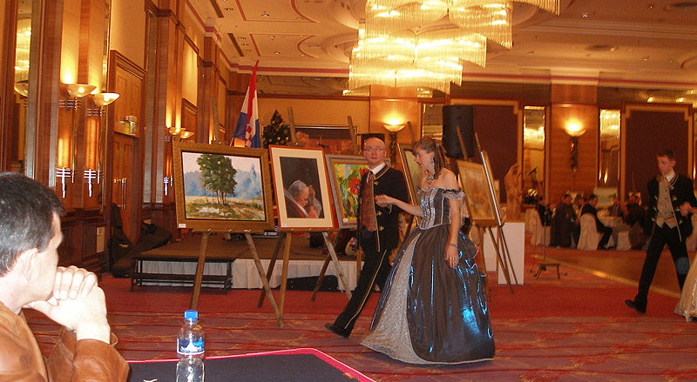
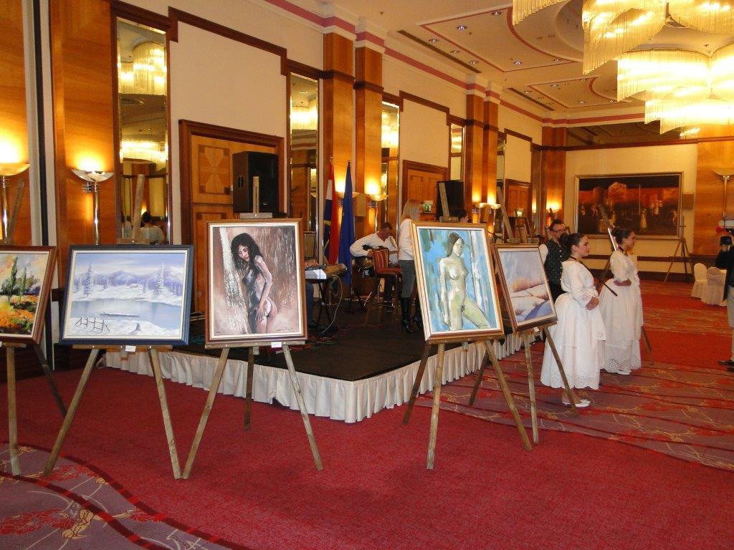
HUMANITARNE IZLOŽBE I AUKCIJE HVIDR-a RH
HOTEL WESTIN

Slide 22
PROJEKT – ISTRAŽIVANJE O UZROCIMA SMRTNOSTI HRVATSKIH BRANITELJA I NOVE METODE LIJEČENJA HRVI-a
U razdoblju od 2014. do 2017. godine došlo je do suradnje sa partnerskim organizacijama Fakultetom elektrotehnike i računarstva, KBC Rebro, KBC Split i Zajednicom udruga hrvatskih branitelja iz Domovinskog rata liječenih od PTSP-a, te je održan niz tribina i okruglih stolova pod prvotnim nazivom „Nevidljive rane Domovinskog rata“ na kojima su predstavljene studije i istraživanja o alarmantnim podacima o povećanom broju smrtnosti hrvatskih branitelja, te zajednički rad na edukativnoj prevenciji i uključivanju u akcije Ministarstva hrvatskih branitelja i zdravstvenih ustanova u svrhu smanjenja smrtnosti hrvatskih branitelja.
HVIDR-a RH je kao braniteljska udruga prepoznala važnost i značaj razvojno-istraživačkog rada FER-a, te isto tako uvidjela mogućnosti primjene toga znanja u praksi s ciljem povećanja efikasnosti i korisnosti računalno potpomognute kognitivno-bihevioralne terapije za psihološko osnaživanje hrvatskih branitelja.
Kroz veću dostupnost navedene tehnologije u svim našim centrima za psihotraumu i veteranskim bolnicama očekuje se značajan doprinos smanjenju rutinskog opterećenja naših psihijatara i psihologa s obzirom da se preko 200 tisuća intervencija odvija na godišnjoj razini u centrima za psihotraumu od 2009. godine.
U tijeku je snimanje dokumentatnog filma „Veteranske bolnice – Zdravstvena slika heroja” u suradnji sa partnerskom organizacijom Stara Lendava.

Slide 23
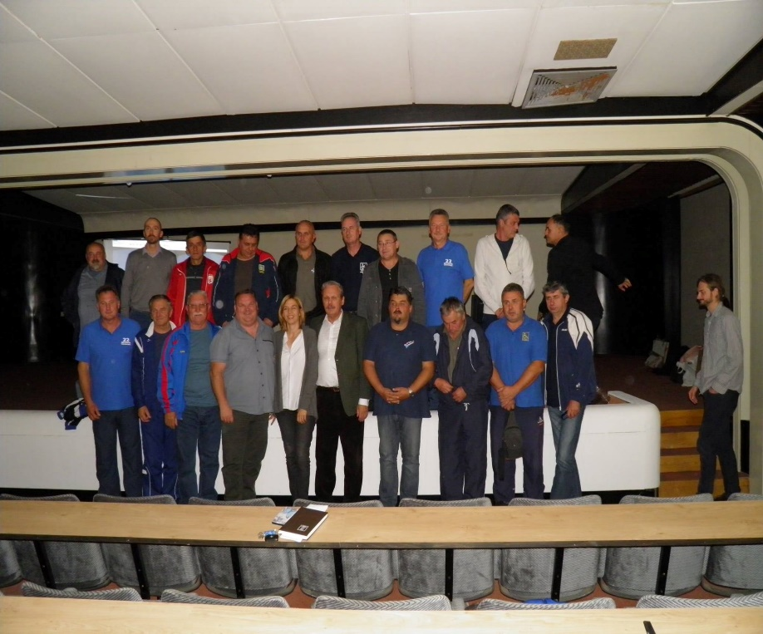
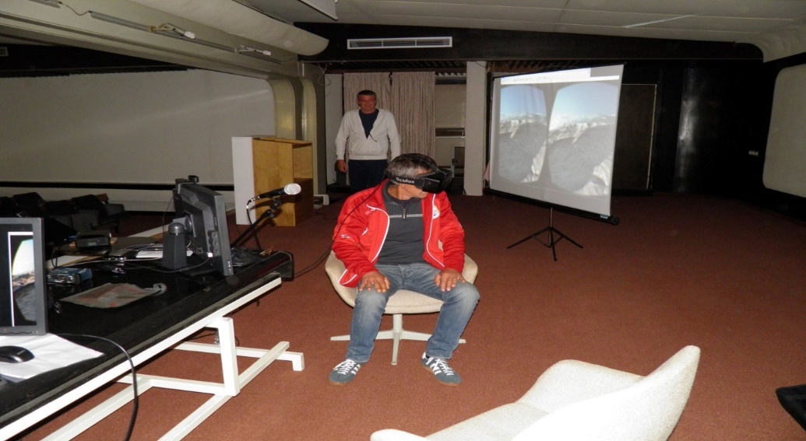
DEMONSTRACIJE UREĐAJA – ZA NOVE METODE LIJEČENJA HRVI-a
Sudjelovanje hrvatskih branitelja u demonstracijama računalno potpomognute kognitivno-bihevioralne terapije tijekom 2016. i 2017. godine, predstavlja značajan iskorak prema približavanju ovih znanstvenih istraživanja kliničkoj praksi u RH s ciljem unaprjeđenja psihološkog osnaživanja i zdravstvene skrbi svih hrvatskih branitelja koji su pretrpjeli fizička i psihička ranjavanja i stradavanja u Domovinskom ratu. Kao što je ranije navedeno, prezentacije i predavanja pod nazivom „Mogućnosti suvremenih digitalnih tehnologija u jačanju metalnog zdravlja hrvatskih branitelja” su održane u Poreču, Baškom polju, Zagrebu i Osijeku.

Slide 24
PROJEKTI MEĐUNARODNE SURADNJE SA ORGANIZACIJAMA I UDRUGAMA IZ DRUGIH ZEMALJA
Uz već navedene međunarodne suradnje, temeljem realizacije projekta „Istina o Domovinskom ratu u RH i BiH“, ostvaruje se dugogodišnja suradnja sa partnerom Hrvatskim dokumentacijskim centrom Domovinskog rata BiH, na kojim aktivnostima je u prethodne 4 godine sudjelovalo preko 2500 HRVI-a i članova njihovih obitelji, te je održano niz tribina i okruglih stolova u RH i BiH sa ciljem da se znanstvenim metodama, kao i projektom izdavaštva – izdavanjem 8 zbornika radova o važnim obljetnicama i oslobodilačkim akcijama pomogne u promicanju istine u Domovinskom ratu u RH i BiH, radi lakše edukacije i informiranosti članova udruga i šire društvene zajednice o istini u Domovinskom ratu u RH i BiH.
Kroz realizaciju projekta „Suradnje sa udrugama iz drugih zemalja“ ostvarena je dugogodišnja suradnja sa HVIDR-om HVO Herceg Bosne te se kontinuirano provode aktivnosti projekta u svrhu promicanja vrijednosti Domovinskog rata – obilježavanja obljetnica DR u RH i BIH. Također su održavane tribine o realizaciji odredaba zakona kojima se reguliranju prava HRVI-a i branitelja HVO-a, kao i realizaciji i praćenju odredaba Međudržavnog ugovora između RH i BIH oko pomoći stradalnicima HVO-a, te se realiziraju aktivnosti suradnje na sportskim aktivnostima i sudjelovanju ekipe HVIDR-a HVO HB na svim SŠNIDOR-ima.

Slide 25
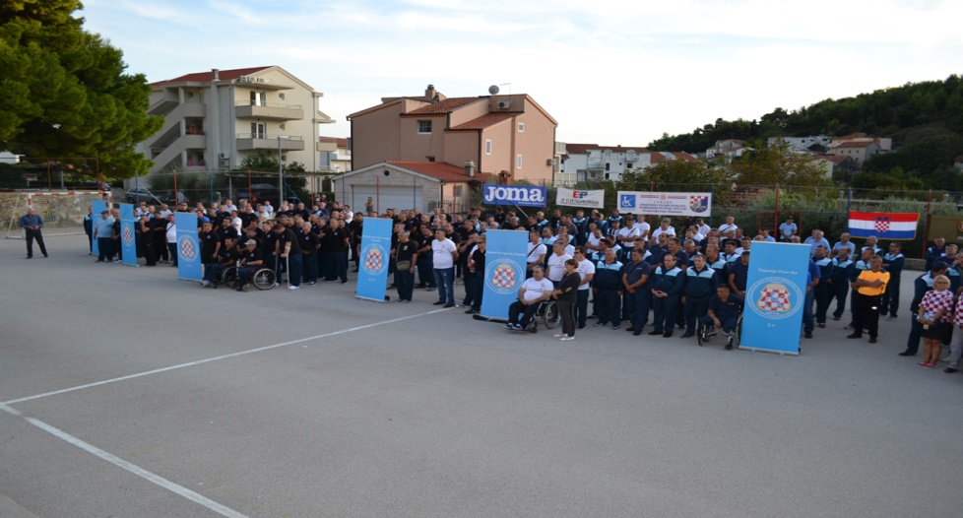
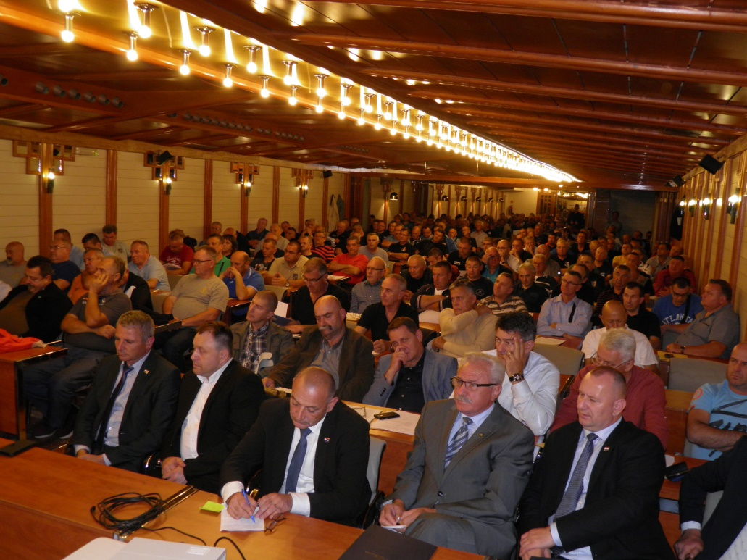
Zadnja tribina o pravima pripadnika HVO-a održana je nakon redovnog Sabora HVIDR-a RH 13. listopada 2017. budući da je tema bila donošenje novog Jedinstvenog zakona o hrvatskim braniteljima iz Domovinskog rata i članovima njihovih obitelji – na kojoj su posebno obrazložena prava branitelja i HRVI-a pripadnika HVO-a koja stupaju na snagu 1.1.2019. godine.
PROJEKTI MEĐUNARODNE SURADNJE

Slide 26
PROJEKTI IZDAVAŠTVA I SNIMANJE FILMOVA I PJESAMA 2014.-2018.
Provođenjem projekata izdavaštva i snimanja filmova, zahvaljujući potpori Ministarstva hrvatskih branitelja, došlo je do realizacije niza projekata u partnerskom odnosu HVIDR-a RH i tvrtke Stara Lendava d.o.o. slijedom dugogodišnje suradnje na mnogim, za populaciju invalida i branitelja, značajnim projektima u vidu foto i video praćenja važnih događaja, obljetnica, skupova te kroz realizaciju ostvarene suradnje na izradi dokumentarnog filma „Mi smo osjetili, Vi ne zaboravite“, izradi fotomonografije „Virovitičke ratne rane i pobjede“, filma o braniteljima umjetnicima, te posljednjeg video projekta pod nazivom „Zločin za koji nitko nije odgovarao“, a koji svjedoči o Voćinskim žrtvama iz 1991. godine.
Na temelju provođenja plana i programa, tijekom 2015. završena je realizacija snimanja dokumentarnog filma „Vukovar – mjesto sjećanja“ redatelja Veljka Bulajića, te je utvrđena potreba prevođenja filma na engleski jezik radi distribucije na stranim tržištima. Premijera filma je održana 14.04. u Zagrebu, a povodom obilježavanja Dana sjećanja na žrtvu Vukovara - promocija filma je održana 14.11., dok je premijera bila na HRT-u bila 17.11.2015.

Slide 27
PROJEKTI IZDAVAŠTVA I SNIMANJE FILMOVA I PJESAMA 2014.-2018.
Tijekom 2017. završeno je snimanje dokumentarnog serijala „Heroji Vukovara“-III dio u suradnji sa umjetničkom organizacijom Missart redatelja Dominika Galića. Serijal je projekt koji gotovo desetljeće dominira medijskim prostorom vezanim uz DR. Pojedini mediji su ga nazvali najvećim multimedijalnim spomenikom Domovinskog rata, te predstavlja svojevrsni brend svojom prepoznatljivošću među serijalima kojima se iznose istinita svjedočanstva izravnih sudionika DR.
Snimanjem trećeg dijela ovog dokumentarnog serijala, koji je podržalo Ministarstvo hrvatskih branitelja, želimo trajno obilježiti, ovjekovječiti i pokušati spriječiti od zaborava stradanje, patnju, junaštvo i domoljublje svih branitelja Vukovara, u svrhu ostvarivanja općeg cilja - očuvanja stečevina i ublažavanje posljedica Domovinskog rata.
Također je nastavljena suradnja sa umjetnicima i Dječjim zborom „Zagrebački anđeli” na snimanju pjesme o braniteljima i sjećanju na Domovinski rat - multimedijalne aktivnosti oživljavanja sjećanja na DR kroz edukaciju djece i mladih – snimanje pjesme „Domovino moja mila“. Pjesma je premijerno izvedena u dvorani Vatroslav Lisinski 27. svibnja 2018. u izvođenju DZ Zagrebački anđeli i klape Kampanel u sklopu obilježavanja Dana branitelja Grada Zagreba.

Slide 28
Z A K LJ U Č A K
Radi svih opisanih pozitivnih iskustava u radu naše udruge tijekom korištenja institucionalne podrške Nacionalne zaklade za razvoj civilnog društva, te aktivnosti temeljem realizacije Sporazuma o razvojnoj suradnji u području djelovanja 9. Centra znanja, u 2019. godini, planiramo daljnji razvoj HVIDR-a RH uz realizaciju svih odredaba Sporazuma, kao i Pravila o standardima i načinu provođenja Razvojne suradnje, te ćemo posebice obratiti pozornost na daljnju edukaciju i prijenos znanja što većem broju od naših 130 članica, u svrhu unaprjeđenja življenja hvatskih branitelja i stradalnika DR.
Do sada su institucionalnu podršku realizirale 4 udruge, a ostale 4 su u fazi natječajnog postupka.

Slide 29

Zajednica županijskih zajednica, udruga i članova HVIDR-a RH je Centar znanja za društveni razvoj u području unapređenja kvalitete življenja hrvatskih branitelja iz Domovinskog rata
u okviru Razvojne suradnje sa Nacionalnom zakladom
HVIDR-a RH
Galovićeva 10, 10000 Zagreb Hrvatska
tel 01 2395 104, fax 01 2303 074
hvidra.rh@gmail.com
www.hvidra.hr

Slide 30
Hvala na pažnji!
Zagreb, Dom specijalne policije, 5. studenog 2018.

